Slide 1
ORDER ANYWHERE

Slide 2
Со стороны ресторана

Slide 3
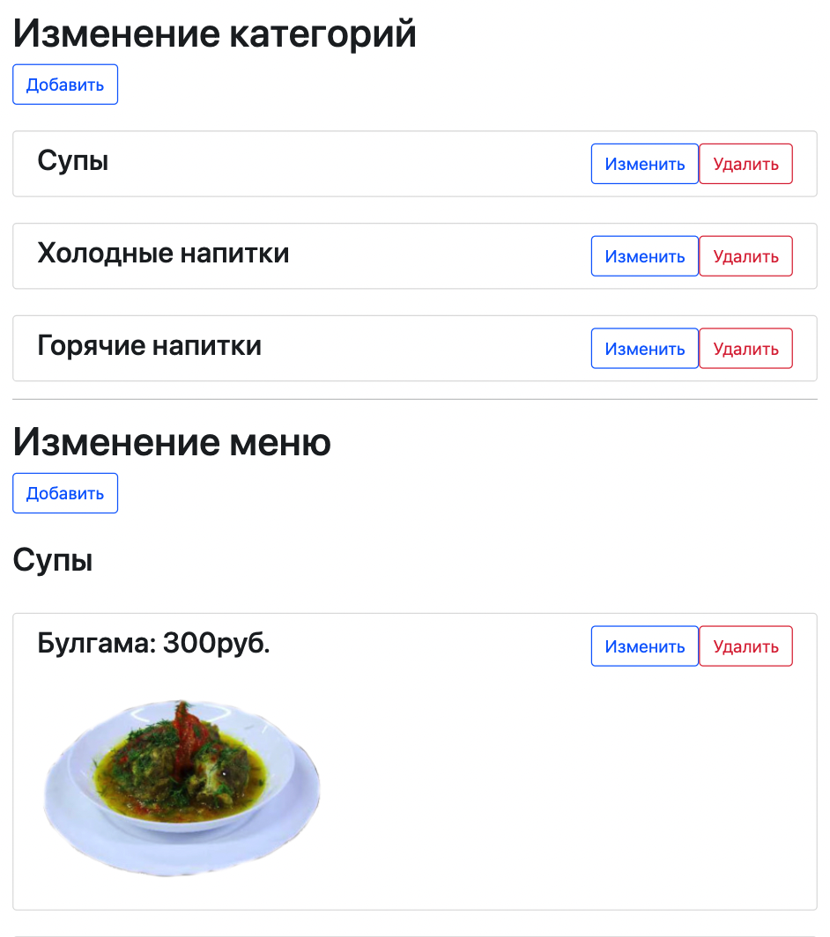
Создание меню
Можно создать категории, а потом добавить в них продукты

Slide 4
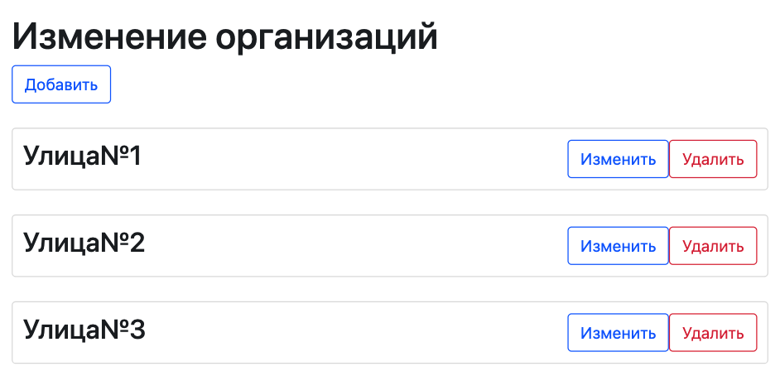
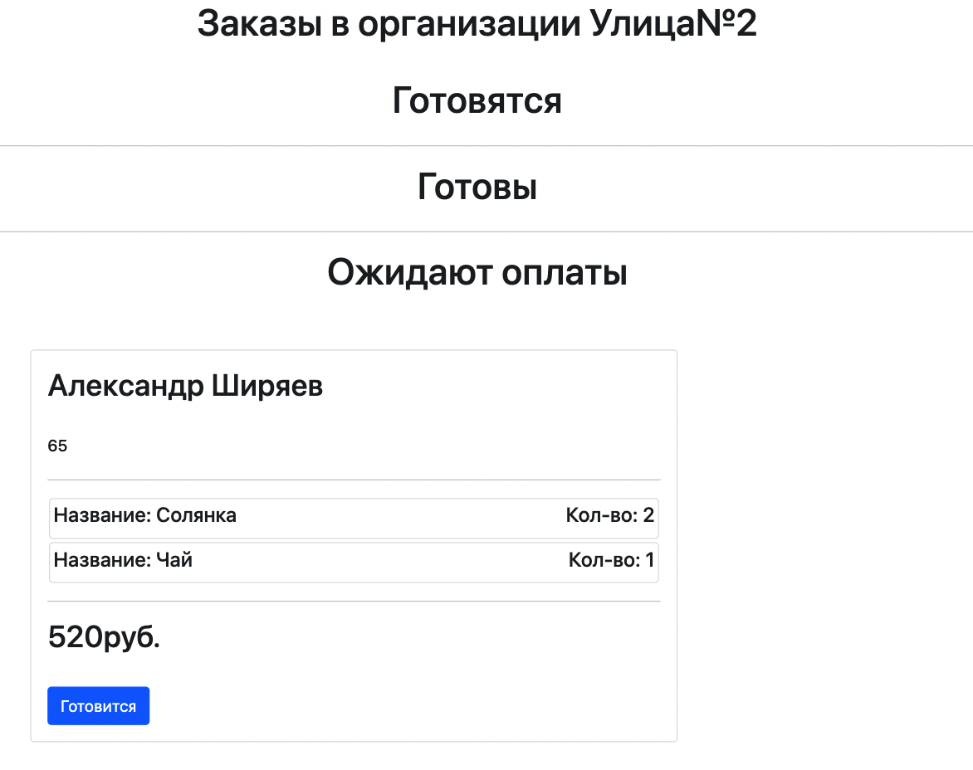
Управление организациями
Можно создать организации
А после принимать в них заказы

Slide 5
Со стороны пользователя

Slide 6
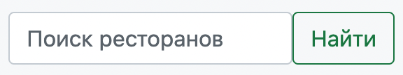
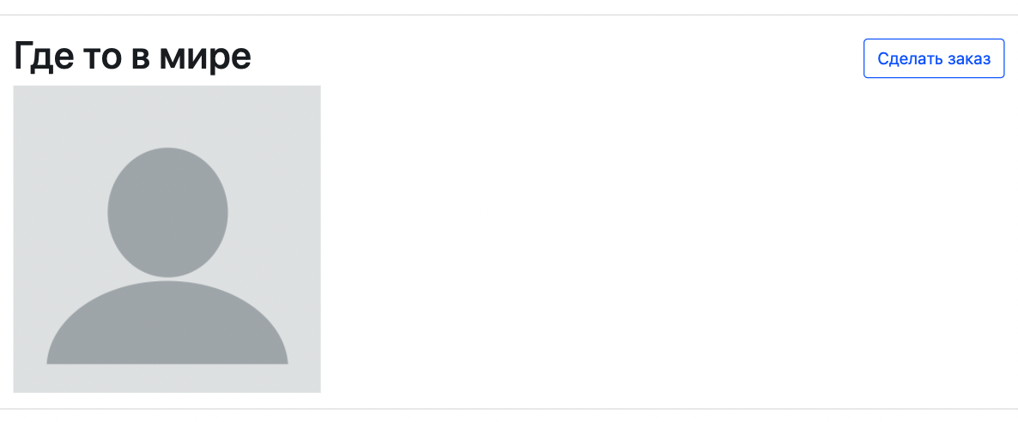
Поиск ресторана
Найти ресторан можно с помощью поиска
После выбрать нужный ресторан

Slide 7
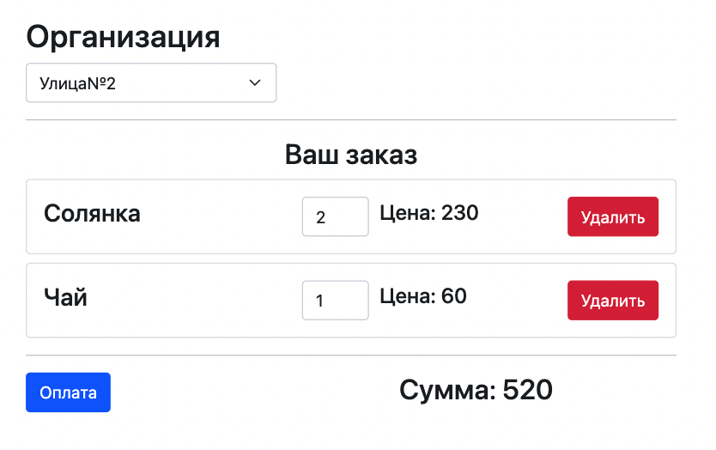
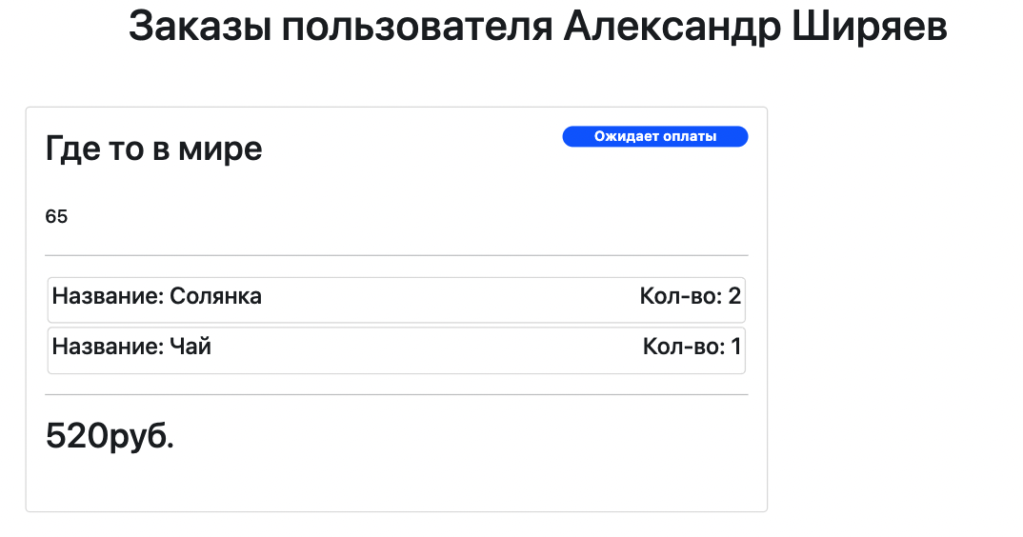
Создание заказа
Можно создать заказ и отправить его
А после отслеживать его

Slide 8
Используемые технологии
Flask
Flask SQLAlchemy с alembic
Flask Login
Flask WTF
Flask SocketIO
Flask RESTful
Requests

Slide 9
Спасибо за внимание

